Slide 1
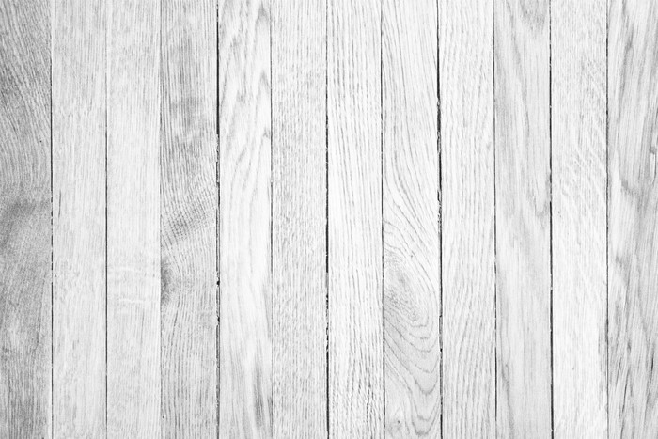
Colegio Nuestra Señora de Covadonga, Noreña
CATÁLOGO
de KOOPERA

Slide 2
ÍNDICE
DULCES
3, 4
MERMELADAS
5
EMBUTIDOS
6
QUESOS
7, 8
PRODUCCIÓN PROPIA
9

Slide 3
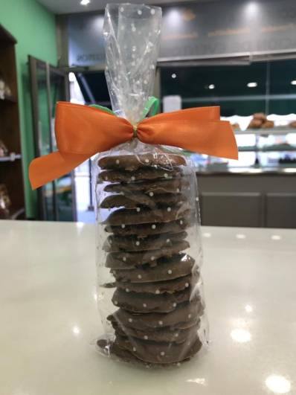
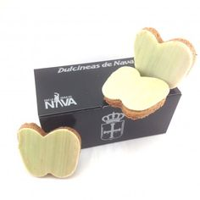
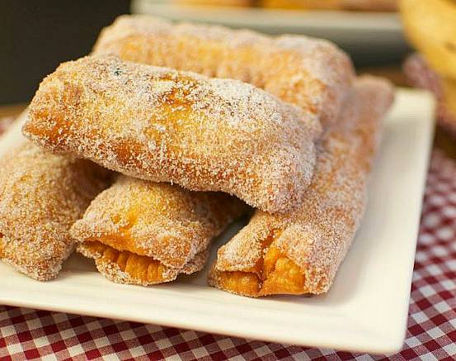
DULCES
DULCINEAS DE NAVA
CASADIELLAS
MONASTERIO
MOSCOVITAS
Deliciosas pastas elaboradas artesanalmente con la base de galleta de almendras y avellanas., con una fina capa de dulce de manzana y praliné de avellana.
Galletas elaboradas con almendra, chocolate y azúcar.
Dulce típico asturiano elaborado con masa de harina de trigo relleno de nueces, azúcar y anís.
Se presentan envasadas en bolsas de 200g, que contienen 16 galletas.
Ref. ALIM-DUL-02
Se presentan envasadas en cajas de 450g (1/2 docena)
Ref. ALIM-DUL-01
Se presentan en cajas de 6 unidades
Ref. ALIM-DUL-03
Precio: 5,20€
Precio: 4€
Precio: 7,50€

Slide 4
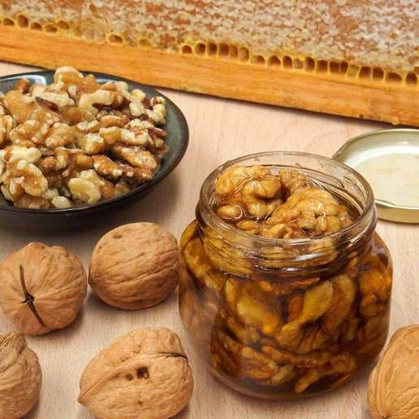
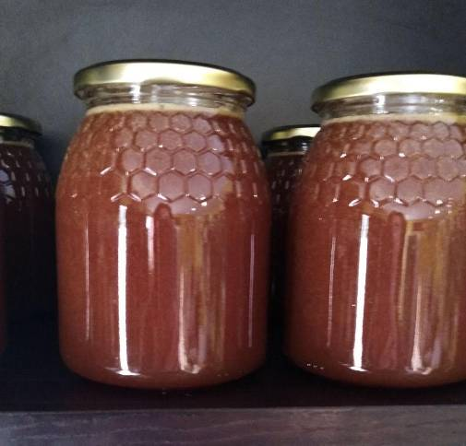
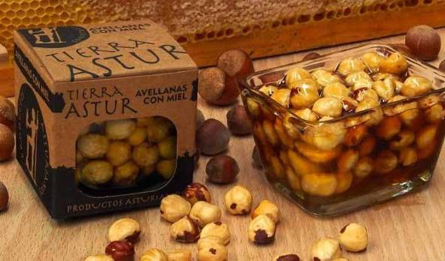
DULCES
AVELLANAS CON MIEL DE ASTURIAS
NUECES CON MIEL DE ASTURIAS
MIEL “SIDRAS MUÑIZ”
Lista para consumir, sola o acompañada de postres lácteos.
Elaborada con miel de roble y brezo.
Lista para consumir, sola o acompañada de postres lácteos.
Se presenta al vacío en un tarro de 250g, estuchado en una caja de cartón.
Ref. ALIM-DUL-04
Se presenta al vacío, en un tarro de cristal de 1kg.
Ref. ALIM-DUL-05
Se presenta al vacío en un tarro de 250g, estuchado en una caja de cartón.
Ref. ALIM-DUL-06
Precio: 4,80€
Precio: 6€
Precio: 4,80€

Slide 5
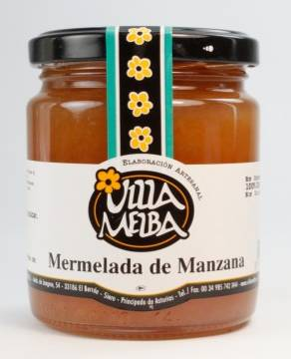
MERMELADAS
MERMELADAS “VILLA MELBA”
Variedades:
- Compota asturiana
- Manzana
- Manzana con frutos del bosque
- Kiwi
- Arándanos
- Kiwi y plátano
- Frutos rojos
- Frambuesa
- Chocolate y fresas
- Chocolate y naranja
- Gelatina de sidra
Se presenta cerrada al vacío en tarro de cristal 275g
Ref. ALIM-MER- 07 a 17
Precio: 1,65€

Slide 6
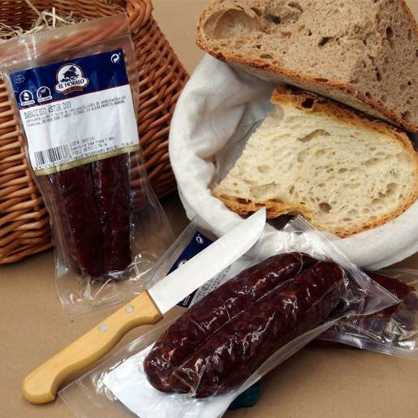
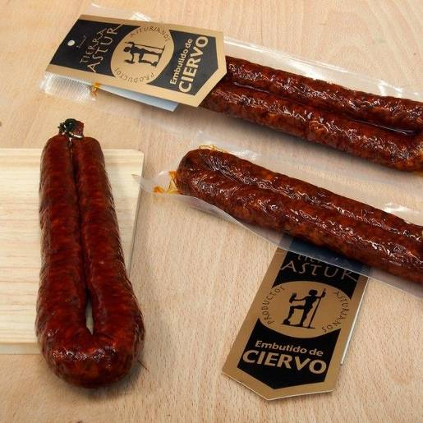
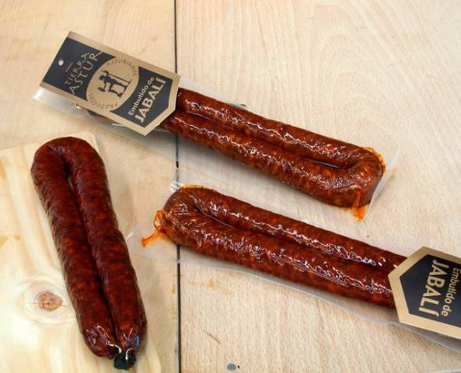
EMBUTIDOS
CHORIZO DE SABADIEGO
CHORIZO DE CIERVO
CHORIZO DE JABALÍ
De aspecto y sabor similar a una morcilla. Ideal para consumir a la plancha, cocido, a la parilla o añadido a guisos.
Elaborado con carne de jabalí asturiano, panceta ibérica, magro de cerdo, sal, ajo, perejil, especias y pimentón
Elaborado con carne de ciervo y con carne y panceta de cerdo.
Se presenta envasado al vacío en piezas de 300g
Ref. ALIM-EMB-18
Se presenta envasado al vacío en piezas de 300g
Ref. ALIM-EMB-19
Se presenta envasado al vacío en pack de dos unidades (175g en total)
Ref. ALIM-EMB-20
Precio: 4€
Precio: 4€
Precio: 1,75€

Slide 7
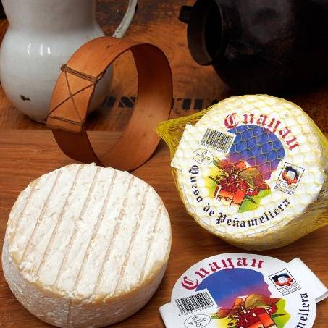
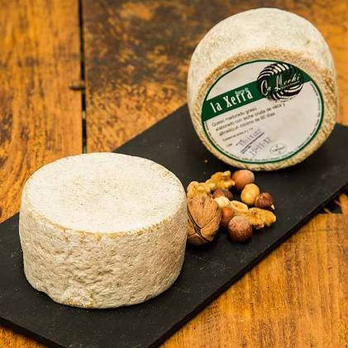
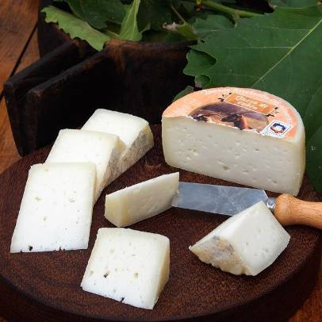
QUESOS
QUESO DE VACA
PEÑAMELLERA CUAYAU
QUESO DE LECHE CRUDA DE VACA “LA XERRA” CURADO
Queso sabroso, terso y mantecoso elaborado con leche de vaca del Oriente asturiano.
Queso madurado graso hecho con leche cruda de vaca y aromas marcados.
Se presenta envasado al vacío en piezas de 300g
Ref. ALIM-Q-21
Se presenta envasado al vacío en piezas de 400g
Ref. ALIM-Q-22
Precio: 4,20€
Precio: 6,80€
QUESO DE CABRA “LA COLLADA”
Queso de leche de cabra, de curación media. Fabricado artesanalmente en el Oriente de Asturias.
Se presenta envasado al vacío en piezas de 450g
Ref. ALIM-Q-23
Precio: 7,10€

Slide 8
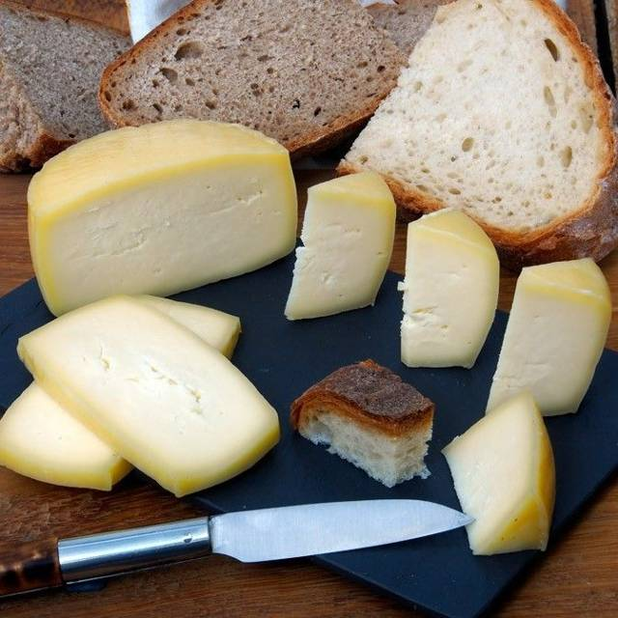
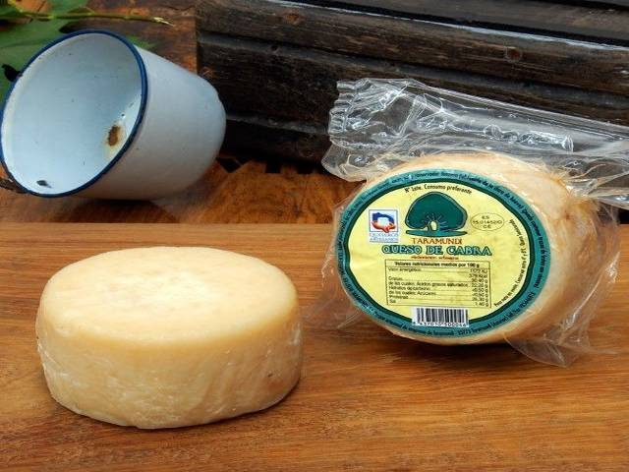
QUESOS
QUESO PURO DE CABRA “TARAMUNDI”
QUESO DE TRES LECHES “TIERRA DE TINEO”
Queso sabroso, terso y mantecoso elaborado con leche de vaca del Oriente asturiano.
Queso elaborado con leche de cabra, vaca y oveja de masa compacta y sabor suave.
Se presenta envasado al vacío en piezas de 500g
Ref. ALIM-Q-24
Precio: 7,45€
Se presenta envasado al vacío en piezas de 400g
Ref. ALIM-Q-25
Precio: 4,90€

Slide 9
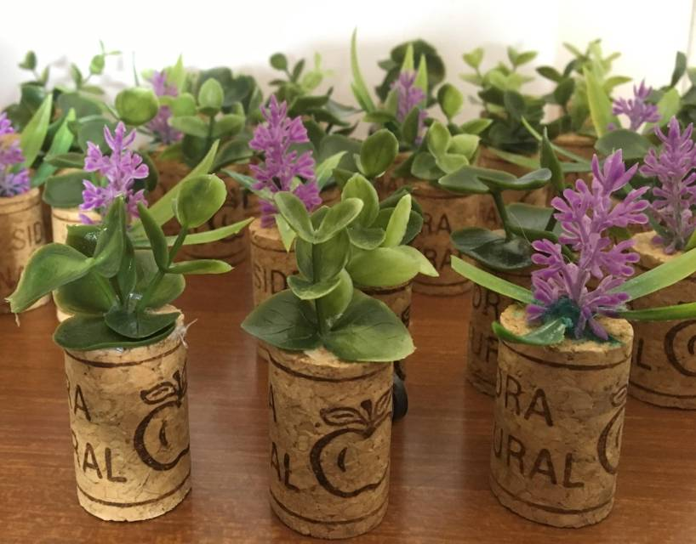
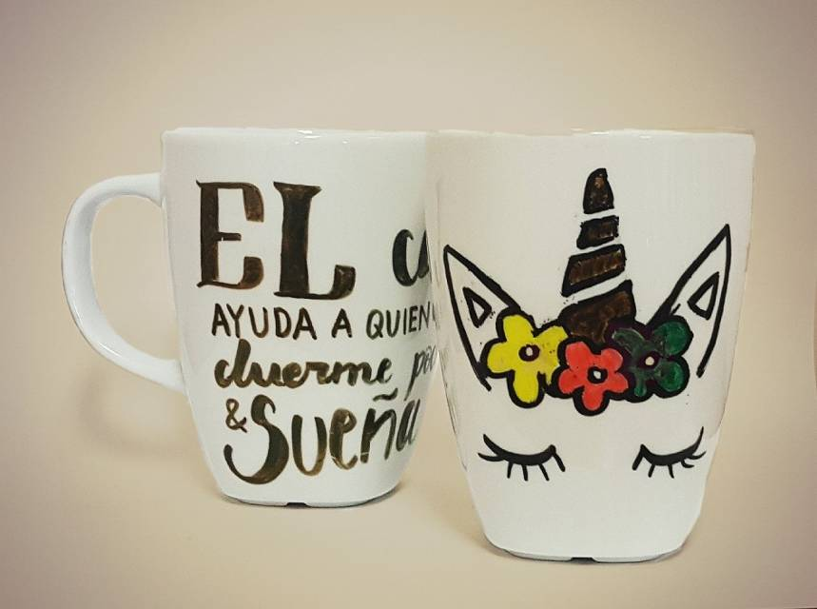
PRODUCCIÓN PROPIA
ECOCORCHO
TAZAS
Imanes decorativos con un toque rural y minimalista.
Ref. PP-26
Tazas pintadas a mano.
Ref. PP-27
Precio: 1€
Precio: 5,50€

